Slide 1
第 2 章 物理层
2.1 物理层的基本概念
2.2 数据通信的基础知识
2.3 物理层下面的传输媒体
2.4 模拟传输与数字传输
2.5 信道复用技术
2.6 同步光纤网SONET和同步数字系列SDH
2.7 物理层标准举例

Slide 2
2.1 物理层的基本概念
功能：在物理媒体上传输原始的数据比特流。
物理层的主要任务描述为确定与传输媒体的接口的一些特性，即：
  机械特性 指明接口所用接线器的形状和尺寸、引线数目和排列、固定和锁定装置等等。
  电气特性 指明在接口电缆的各条线上出现的电压的范围。
  功能特性 指明某条线上出现的某一电平的电压表示何种意义。
  规程特性 指明对于不同功能的各种可能事件的出现顺序。

Slide 3


2.2 数据通信的基础知识
数据通信系统
数字比特流
模拟信号
模拟信号
数字比特流
正文
正文
公用电话网
PC 机
调制解调器
调制解调器
PC 机
源系统
传输系统
目的系统
源点
发送器
传输
系统
接收器
终点
输入信息
输入数据
发送
的信号
接收
的信号
输出数据
输出信息
数据通信系统的模型

Slide 4
几个术语
数据(data)——运送信息的实体。
信号(signal)——数据的电气的或电磁的表现。
“模拟的”(analogous)——连续变化的。
“数字的”(digital)——取值是离散数值。
调制——把数字信号转换为模拟信号的过程。
解调——把模拟信号转换为数字信号的过程。

Slide 5
模拟信号与数字信号
模拟信号：时间上连续，包含无穷多个值
数字信号：时间上离散，仅包含有限数目的预定值
t
t
a) 模拟信号
b) 数字信号

Slide 6
有关信号的几个基本概念
单向通信（单工通信）——只能有一个方向的通信而没有反方向的交互。
双向交替通信（半双工通信）——通信的双方都可以发送信息，但不能双方同时发送(当然也就不能同时接收)。
双向同时通信（全双工通信）——通信的双方可以同时发送和接收信息。

Slide 7
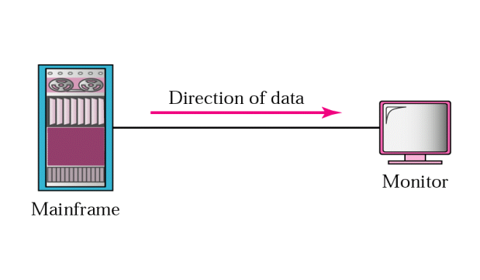
单工（Simplex）

Slide 8
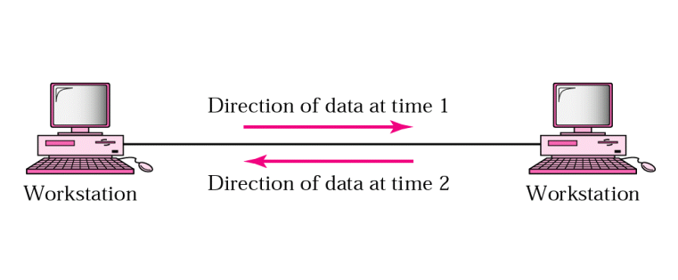
半双工（Half Duplex）

Slide 9
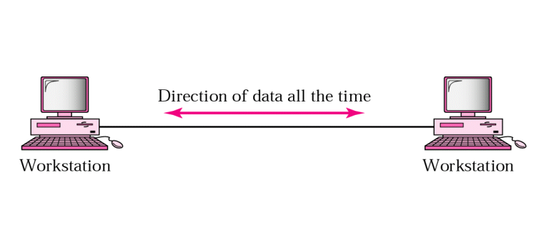
全双工（Full Duplex）

Slide 10
基带(baseband)信号和
宽带(broadband)信号
基带信号就是将数字信号 1 或 0 直接用两种不同的电压来表示，然后送到线路上去传输。
宽带信号则是将基带信号进行调制后形成的频分复用模拟信号。

Slide 11
码元与波特率
码元(Code Cell)：时间轴上的一个信号编码单元
波特率：每秒钟发送的码元数，或者说每秒钟信号（比如电压）变化的次数，单位为波特（baud)。
码元1
码元2
码元3
码元4
码元5
信号
同步脉冲
同步脉冲：用于码元的同步定时，识别码元的开始

Slide 12
奈氏(Nyquist)准则
理想低通信道的最高码元传输速率 = 2W Baud
W 是理想低通信道的带宽，单位为赫(Hz)
能通过
不能通过
0
频率(Hz)
W (Hz)
每赫带宽的理想低通信道的最高码元传输速率是每秒 2 个码元。

Slide 13
波特率与比特率
比特率：
  指每秒钟能传送的二进制位数，单位为比特/秒（bps）。
两者的关系：
  多元制：若 1 个码元携带 n bit 的信息量，则M Baud 的码元传输速率所对应的信息传输速率为
    M × n b/s。
  设比特率为S，波特率为B，则
S=B·log₂N (bps), N为码元状态数

Slide 14
信道的极限信息传输速率
信道容量
  香农(Shannon)用信息论的理论推导出了带宽受限且有高斯白噪声干扰的信道的极限、无差错的信息传输速率。
信道的极限信息传输速率 C 可表达为
C = W log₂(1+S/N) b/s
  其中：W 为信道的带宽（以 Hz 为单位）；
  S/N 为信噪比（以db为单位）。

Slide 15
香农公式表明*
信道的带宽或信道中的信噪比越大，则信息的极限传输速率就越高。
只要信息传输速率低于信道的极限信息传输速率，就一定可以找到某种办法来实现无差错的传输。
若信道带宽 W 或信噪比 S/N 没有上限（当然实际信道不可能是这样的），则信道的极限信息传输速率 C 也就没有上限。
实际信道上能够达到的信息传输速率要比香农的极限传输速率低不少。

Slide 16
误码率
误码率
  传输出错的码元数占传输总码元数的比例。
  设传输总码元数为N，传输出错的码元数为Ne， 则误码率为Pe=Ne/N
  根据误码率的大小选择合适的数据单元大小来传输。

Slide 17
信道容量的计算
信道带宽4K，信噪比30db，

Slide 18
2.3 传输媒体
导向传输媒体
非导向传输媒体

Slide 19
导向传输媒体
双绞线
  屏蔽双绞线 STP (Shielded Twisted Pair)
  无屏蔽双绞线 UTP (Unshielded Twisted Pair)
同轴电缆
  50 Ω 同轴电缆
  75 Ω 同轴电缆
光缆

Slide 20



各种电缆
无屏蔽双绞线 UTP
屏蔽双绞线 STP
聚氯乙烯 套层
绝缘层
铜线
聚氯乙烯
套层
屏蔽层
铜线
绝缘层
同轴电缆
绝缘保护套层
外导体屏蔽层
绝缘层
内导体

Slide 21
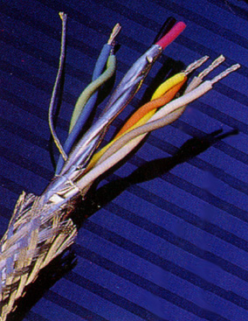
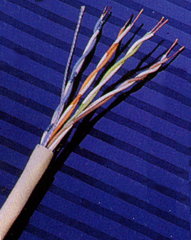
STP UTP
  3类、5类、6类
  双绞线外没有任何附加屏蔽
以铝箔屏蔽以减少
干扰和串音

Slide 22
双绞线的应用
双绞线上既可以传输数字信号，又可以传输模拟信号；
在电话系统和局域网中，双绞线得到了广泛的应用；
无屏蔽双绞线的应用远比屏蔽双绞线广。
Q: 双绞线为什么要绞？

Slide 23
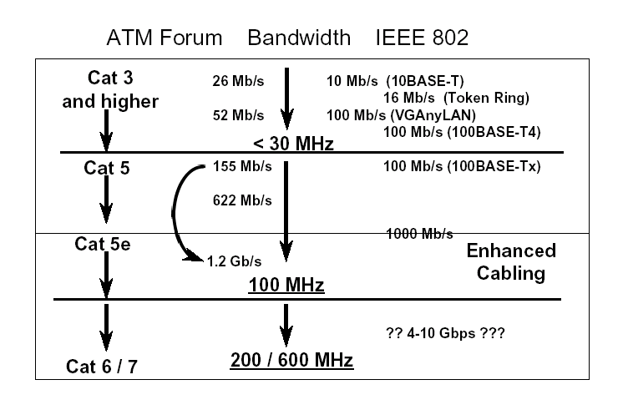
Cat. 3/5/5e/6/7 UTP与带宽、支持的网络

Slide 24
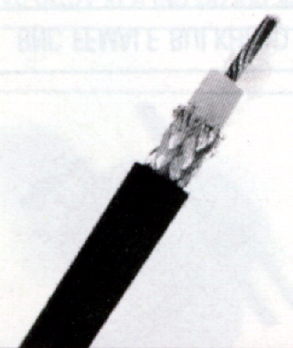
同轴电缆
基带同轴电缆的阻抗为50欧姆，通常用来传输数字信号，速率最高可达10Mbps。粗缆的传输距离为500m, 细缆180m
宽带同轴电缆的阻抗为75欧姆，通常用来传输有线电视模拟信号。其带宽可达450MHz以上，通常利用FDM技术。
铜芯
绝缘层
外导体屏蔽层
保护套

Slide 25
光线在光纤中的折射
包层
折射角
包层
（低折射率的媒体）
纤芯
纤芯
（高折射率的媒体）
入射角
包层
（低折射率的媒体）

Slide 26
光纤的工作原理
１９６６年英籍华人高锟博士利用光导纤维传导光信号可以实现大容量长距离通信的报告
低折射率
(包层)
高折射率
(纤芯)
光线在纤芯中传输的方式是不断地全反射

Slide 27
光纤的两种工作模式
多模光纤
输入脉冲
输出脉冲
单模光纤
输入脉冲
输出脉冲

Slide 28
多模光纤的缺点
A
D
B
t₁
λ₁
∆t_{d}
∆t_{s}
λ₂
t₁’
λ₃
t₂
t₂’
B 无法判断检测到的信号

Slide 29
光纤
常用波段：
  集中在0.85微米 、1.30微米和1.55微米附近。
数据编码：
  在发送端利用电信号对光载波进行调制，调制的方法属于振幅键控法，称强度调制，通常以光信号的有和无来表示二进制的“1”和“0”。

Slide 30
光纤
优点：
  ①传输信号的频带宽，通信容量大。10Gbps
  ②信号衰减小，传输距离大。
  ③抗干扰能力强，应用范围广。
  ④抗化学腐蚀能力强，适用于一些特殊环境下布线。
  ⑤安全性好，信息不易被窃取。
缺点：
  成本高，连接时需要专用设备。

Slide 31
非导向传输媒体
电信领域使用的电磁波的频谱
f
(Hz)
10⁰ 10² 10⁴ 10⁶ 10⁸ 10¹⁰ 10¹² 10¹⁴ 10¹⁶ 10¹⁸ 10²⁰ 10²² 10²⁴
无线电
微波
红外线
X射线
γ
射线
可见光
紫外线
(Hz)
10⁴ 10⁵ 10⁶ 10⁷ 10⁸ 10⁹ 10¹⁰ 10¹¹ 10¹² 10¹³ 10¹⁴ 10¹⁵ 10¹⁶
f
双绞线
卫星
光纤
同轴电缆
地面微波
海事
无线电
调幅
无线电
调频
无线电
移动
无线电
电视
波段
LF
MF
HF
VHF
UHF
SHF
EHF
THF

Slide 32
非导向传输媒体
分类
  微波、红外线和激光
  它们都沿直线传播，不能穿透或绕开固体障碍物，需要在发送方和接收方之间存在一条视线通路，故有时统称为视线介质。
微波在空间主要是直线传播。
  地面微波接力通信
  卫星通信

Slide 33
地面微波接力
两个地面站之间传送
距离：50 -100 km
地面站之间的直视线路
微波传送塔
地球
优点：频率高、容量大、传输质量好、成本相对低。
缺点：直视、气候影响、保密性差、需维护费用。

Slide 34
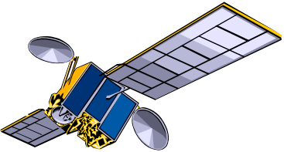
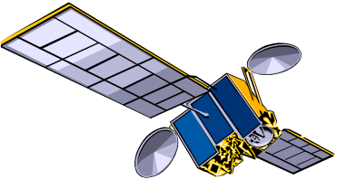
地球同步卫星
无人值守的微波中转站
与地面站相对固定位置
使用3个卫星覆盖全球
传播时延大
  36,000/300,000s
  ≈0.12s
36,000
公里
地球

Slide 35
2.4 模拟传输与数字传输
一、模拟传输系统
模拟传输系统：
在模拟传输系统中采用模拟信号传送数据，该系统的特点是使用放大器来补偿信号在传输过程中的衰减。
数字传输系统：
在数字传输系统中既可采用数字信号、也可采用模拟信号传送数据。该系统的特点是在传输介质中插入转发器（Repeater，或叫中继器）以补偿传输过程中信号的衰耗和抑止干扰。

Slide 36
基带传输 vs. 宽带传输
数据编码（调制）：
就是将数据转换为适合于在信道上传输的某种电信号形式(模拟或数字信号)。
数据编码方式
  基带传输：
    按照原始信号的固有频带传输。
  宽带传输：
    用基带数据信号对某个频率的载波进行调制，将其变换成适合于在某个频段上传输的模拟信号。

Slide 37
连续波数字调制方法*
最基本的二元制调制方法有以下几种：
  振幅键控(ASK)：
    载波的振幅随基带数字信号而变化。
  频移键控(FSK)：
    载波的频率随基带数字信号而变化。
  相移键控(PSK) ：
    载波的初始相位随基带数字信号而变化。

Slide 38
对基带数字信号的几种调制方法
基带信号
0
1
0
0
1
1
1
0
0
ASK
FSK
PSK

Slide 39
PSK
10
11
+90⁰
01
00
01
+180⁰
10
+ 0⁰
00
0
+90
+180
+270
+270⁰
11
⁰
⁰
⁰
⁰
4-PSK
数据率 = 信号速率 x log₂N
N：调制级数

Slide 40
APSK
使用振幅和相位的16种组合
90º
135º
45º
180º
0º
225º
315º
270º
16-APSK的星座图

Slide 41
调制解调器的作用
调制解调器(modem)包括：
  调制器(MOdulator)：把要发送的数字信号转换为频率范围在 300~3400 Hz 之间的模拟信号，以便在电话用户线上传送。
  解调器(DEModulator)：把电话用户线上传送来的模拟信号转换为数字信号。

Slide 42
调制解调器的速率
目前调制解调器的信息传输速率已很接近于香农的信道容量极限了。
要提高信息传输速率，只能设法提高信噪比。
在电话的用户线上，最大的噪声来自模拟到数字的模数转换所带来的量化噪声。

Slide 43
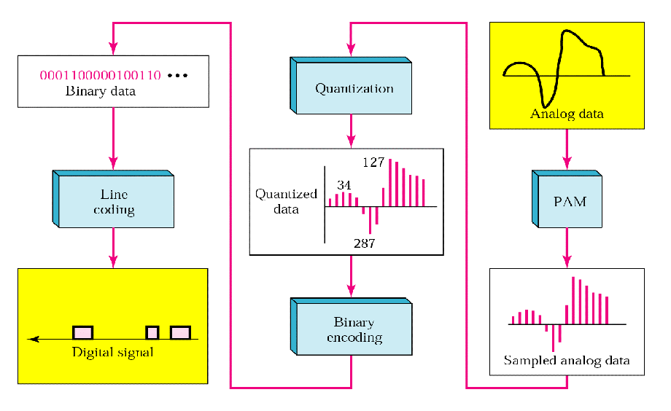
PCM

Slide 44
PCM
PCM:
  模拟数据转换为数字信号来传输。
  脉冲编码调制Pulse Code Modulate。
  三个步骤: 采样、量化和编码。
采样：
  即按一定的时间间隔采样测量模拟信号幅值。根据奈奎斯特定理：只要采样频率不低于有效信号最高频率或其带宽的两倍，则采样值包含了原始信号的全部信息.
  如果语音数据限于4000Hz以下的频率，那么采用8000Hz的采样频率就足以使采样值包含该语音信号的完整特征。

Slide 45
PCM
量化：
  使采样值在取值上离散化。通常的做法是将原始信号的取值范围划分成若干个等级（通常为2^{n}级），将每个采样值取整到离它最近的一个等级上。
编码：
  将量化的的采样值用一定位数的二进制数来表示。
  正码、反码和补码等。

Slide 46
数字数据的数字信号编码
分类
  单极型脉冲(电压有或无)
  双极型脉冲(电压正或负)都可以用来表示2进制数。双极型脉冲可以有效抑制直流分量。
常用的编码方式有：
  不归零编码
  归零编码
  曼彻斯特编码
  差分曼彻斯特编码。

Slide 47
数字数据的数字信号编码
不归零码在一个码元的全部时间内，电平保持恒定。
归零码在一个码元结束时电平总是回到零
曼彻斯特编码：每位中间有一个电平跳变，从高到低的跳变表示“1”，从低到高的跳变表示“0”。
差分曼彻斯特编码：曼彻斯特编码的一种变形。在这种编码方式中，每位的中间跳变只用于作为同步时钟信号，而用位的起始处有无跳变来区分“0”和“1”，若有跳变表示“0”，无跳变表示“1”。

Slide 48
数字数据的数字信号编码
0
1
0
0
1
1
0
0
0
1
1
时钟
NRZ
Manchester
差分
Manchester

Slide 49
不归零码和归零码*
位值
1
1
0
1
0
0
1
1
单极NRZ
t
单极RZ
t
双极NRZ
t
双极RZ
t

Slide 50
思考题 2.1
1. 给定一种传输介质和传输方式（宽带传输或基带传输），如何提高数据传输速率？
2. 信道的极限数据传输速率与哪些因素有关？它与信号带宽和编码方法有无关系？
3. 在数字编码方法中，可以采用哪些方式来避免站点发送方和接收方之间的信号失步？（改变信号编码，改变二元编码，提高时钟精度）

Slide 51
2.5 多路复用技术
• 复用——多个信息源共享一个公共信道
为何要复用？
共享信道
MUX
DEMUX
复用器
解复用器

Slide 52
2.5 信道复用技术
频分复用：所有用户在同样的时间占用不同的带宽资源。
时分复用：所有用户在不同的时间占用同样的频带宽度。
波分复用：所有用户在同样的时间占用不同的光波资源
码分利用：所有用户在同样的时间占用不同的代码序列。

Slide 53
FDM
Frequency Division Multiplexing
当传输介质的可用带宽超过各路给定信号所需带宽的总和时，可以把多个信号调制在不同的载波频率上，从而在同一介质上实现同时传送多路信号，这就是频分多路复用。

Slide 54
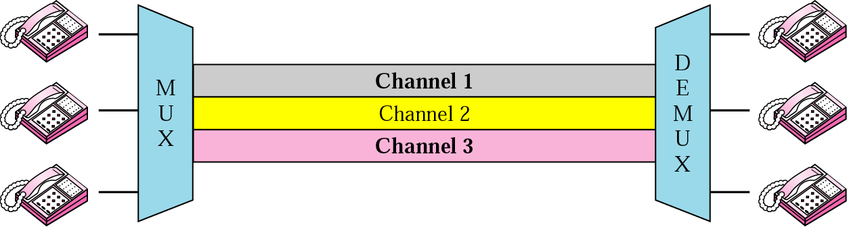
FDM

Slide 55
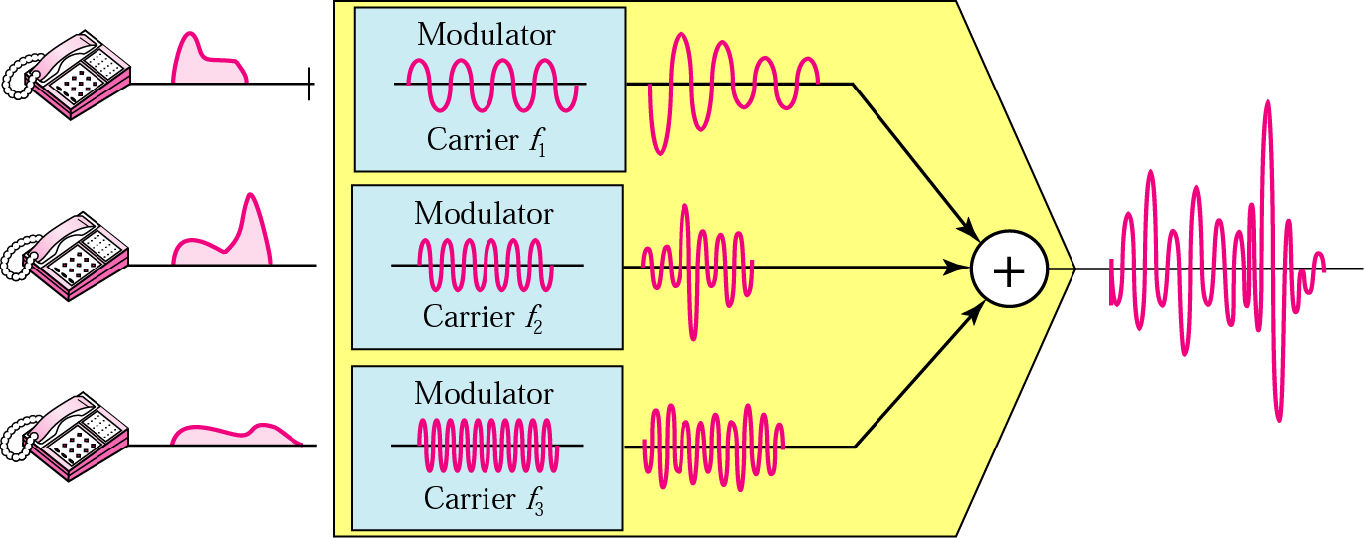
FDM 多路复用过程

Slide 56
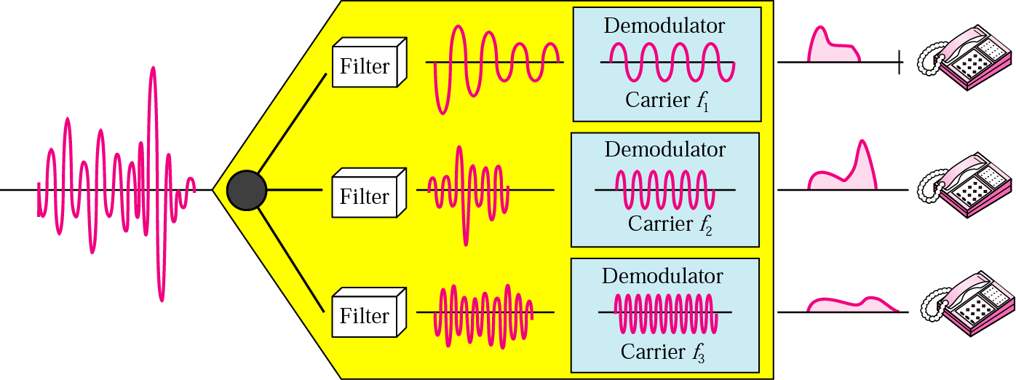
FDM 多路复用过程

Slide 57
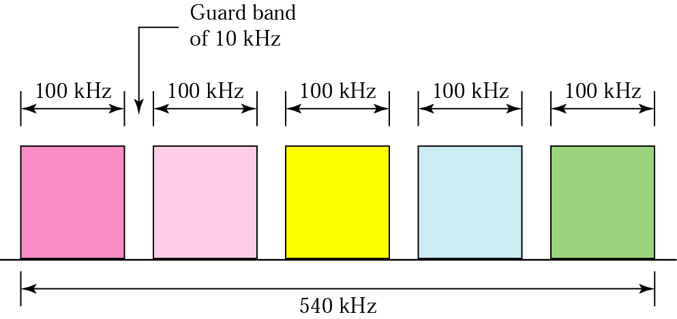
FDM带宽分配例

Slide 58
TDM
TDM
  Time Division Multiplexing
  当传输介质所能达到的数据传输速率超过各路信号的数据传输速率的总和时，可以将物理信道按时间分成若干时间片轮换地分配给多路信号使用，每一路信号在自己的时间片内独占信道传输，这就是时分多路复用。
分类
  同步TDM和异步TDM。

Slide 59
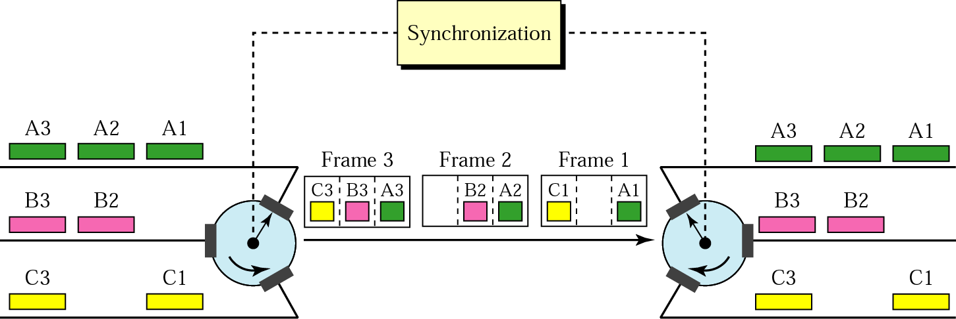
TDM

Slide 60
TDM的缺点
用户
时分复用
A
a
a
t
①
B
b
b
t
②
a
b
b
c
c
a
d
t
C
c
c
t
③
#1
#2
#3
#4
④
D
d
t
4 个时分复用帧
线路资源的浪费

Slide 61
统计时分复用 STDM
用户
统计时分复用
A
a
a
t
①
B
b
b
t
②
a
b
b
c
c
d
a
t
C
c
c
③
t
#1
#2
#3
④
D
d
t
3 个 STDM 帧
Q: STDM的特点？

Slide 62
T1信道
广泛用于北美和日本的电话系统中。
每秒8000次采样(帧)，一共24路信号，每路信号8位(含1比特控制),每帧还有1同步比特。
数据速率：193*8000=1.544Mbps
125 ms
1
2
24
帧同步位
各路数据

Slide 63
T1的多级复用
64kbps
1.544Mbps
24 DS-0
6.312Mbps
4 DS-1
44.376Mbps
7 DS-2
24
247.176Mbps
6 DS-3
T1
T2
T3
T4

Slide 64
E1信道
用于北美和日本以外地区，包括中国。
每秒8000次采样(帧)，一共32路信号(其中2路作信令同步)，每路信号8位,每帧还有1同步比特。
速率为：8*32*8000=2.048Mbps
125 ms = 32 时隙 = 2.048 Mbps
0
1
2
16
31
帧同步
信令信道
30 路话音数据信道 + 2 路控制信道

Slide 65
波分复用 WDM
WDM：
  Wavelength Division Multiplexing，WDM）
  FDM是应用于光纤信道的一个变例。
  不同的信源使用不同波长的光波来传输数据，各路光波经过一个棱镜（或衍射光栅）合成一个光束在光纤干道上传输，在接收端利用相同的设备将各路光波分开。

Slide 66
WDM
F1
采用无源设备，更可靠
光纤1
λ1
F2
共享光纤
光纤2
F1
F2
F3
λ2
F3
光纤3
棱柱/衍射光栅
λ
共享光纤的光谱
λ3
光谱

Slide 67
DWDM
DWDM：
  Density Wave Division Multiplexing
  在1.55微米波长区同时用4、8、16或n个波长，在一对光纤（少数系统采用单光纤）构成的光通信系统。
特点：
  由DWDM光纤系统组成的光纤网可迅速增加网络容量，还具有透明性，可传送语音、数据、图像等多媒体信息。
  由于多个光信道共用光放大器而显著降低了网络成本。
  在用DWDM系统构成的光网络中，可采用光线路保护技术，以提高可靠性与可用性。

Slide 68
波分复用 WDM
8 × 2.5 Gb/s
1310 nm
0 1550 nm
1 1551 nm
2 1552 nm
3 1553 nm
4 1554 nm
5 1555 nm
6 1556 nm
7 1557 nm
1550 nm 0
1551 nm 1
1552 nm 2
1553 nm 3
1554 nm 4
1555 nm 5
1556 nm 6
1557 nm 7
20 Gb/s
EDFA
复
用
器
分
用
器
120 km
EDFA:
Erbium Doped Fiber Amplifier

Slide 69
码分复用 CDMA
Code Division Multiple Access
各用户使用经过特殊挑选的不同码型，因此彼此不会造成干扰。
每一个比特时间划分为 m 个短的间隔，称为码片(chip)。
特点：
  由于原始数字信号的频率被扩展，这种通信方式又叫做扩频通信。
  这种系统发送的信号有很强的抗干扰能力，其频谱类似于白噪声，不易被敌人发现。

Slide 70
码片序列(chip sequence)
每个站被指派一个惟一的 m bit 码片序列。
  如发送比特 1，则发送自己的 m bit 码片序列。
  如发送比特 0，则发送该码片序列的二进制反码。
例如，S 站的 8 bit 码片序列是 00011011。
  发送比特 1 时，就发送序列 00011011，
  发送比特 0 时，就发送序列 11100100。
S 站的码片序列：(–1 –1 –1 +1 +1 –1 +1 +1)

Slide 71

码片序列的正交关系*
每个站分配的码片序列不仅必须各不相同，并且还必须互相正交(orthogonal)。
令向量 S 表示站 S 的码片向量，令 T 表示其他任何站的码片向量。
两个不同站的码片序列正交，就是向量 S 和T 的规格化内积(inner product)都是 0：

Slide 72
CDM的工作原理*
数据码元比特
1
1
0
t
m 个码片
S 站的码片序列 S
t
发
送
端
S 站发送的信号 S_{x}
t
T 站发送的信号 T_{x}
t
总的发送信号 S_{x} + T_{x}
t
接
收
端
规格化内积 S • S_{x}
t
规格化内积 S • T_{x}
t

Slide 73
练习题：
1.某一多媒体系统的语音采样频率为48KHz，量化级数为256，双声道，试问传输该语音数据至少需要多少的网络带宽？
2.5个信号使用同步TDM进行复用，每个信号每秒产生100个字节。假如分割单元为字节并且每一帧需要一个同步位。试计算它的帧速率和该链路上的位速率。

Slide 74
2.6 同步光纤网 SONET 和
同步数字系列 SDH*
旧的数字传输系统存在着许多缺点。其中最主要的是以下两个方面：
速率标准不统一。
  如果不对高次群的数字传输速率进行标准化，国际范围的高速数据传输就很难实现。
不是同步传输。
  在过去相当长的时间，为了节约经费，各国的数字网主要是采用准同步方式。

Slide 75
同步光纤网 SONET
同步光纤网 SONET (Synchronous Optical Network) 的各级时钟都来自一个非常精确的主时钟。
第 1 级同步传送信号 STS-1 (Synchronous Transport Signal)的传输速率是 51.84 Mb/s。
光信号则称为第 1 级光载波 OC-1，OC 表示Optical Carrier。

Slide 76
同步数字系列 SDH
ITU-T 以美国标准 SONET 为基础，制订出国际标准同步数字系列 SDH (Synchronous Digital Hierarchy)。
一般可认为 SDH 与 SONET 是同义词。
SDH 的基本速率为 155.52 Mb/s，称为第 1 级同步传递模块 (Synchronous Transfer Module)，即 STM-1，相当于 SONET 体系中的 OC-3 速率。

Slide 77
SONET 的 OC 级/STS 级与 SDH 的 STM 级的对应关系
线路速率 (Mb/s) | SONET 符号 | ITU-T 符号 | 表示线路速率 的常用近似值
51.840 | OC-1/STS-1 | ⎯
155.520* | OC-3/STS-3 | STM-1 | 155 Mb/s
466.560 | OC-9/STS-9 | STM-3
622.080* | OC-12/STS-12 | STM-4 | 622 Mb/s
933.120 | OC-18/STS-18 | STM-6
1244.160 | OC-24/STS-24 | STM-8
1866.240 | OC-36/STS-36 | STM-12
2488.320* | OC-48/STS-48 | STM-16 | 2.5 Gb/s
4876.640 | OC-96/STS-96 | STM-32
9953.280 | OC-192/STS-192 | STM-64 | 10 Gb/s

Slide 78
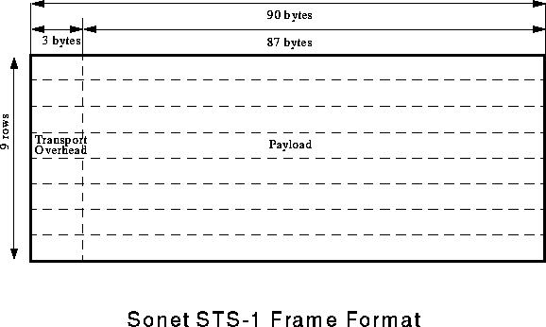
STS-1 frame format
87x9 = 783 octets of payload
transmission rate of 51.84Mbps
810 octets=9 rows of 90 octects 810*8*8000=51.84Mbps
27 overhead octects
  9 used for section overhead
  18 used for line overhead

Slide 79
SONET 的体系结构
SDH
终端
SDH
终端
复用器
或
分用器
复用器
或
分用器
转发器
转发器
段
段
段
线路
路径
路径层
路径层
线路层
线路层
线路层
线路层
段层
段层
段层
段层
段层
段层
光子层
光子层
光子层
光子层
光子层
光子层

Slide 80
SONET 标准定义了
四个光接口层
光子层(Photonic Layer)
  处理跨越光缆的比特传送。
段层(Section Layer)
  在光缆上传送 STS-N 帧。
线路层(Line Layer)
  负责路径层的同步和复用。
路径层(Path Layer)
  处理路径端接设备 PTE (Path Terminating Element)之间的业务的传输。

Slide 81
2.7 宽带接入技术
ADSL
HFC
FTTx

Slide 82
(1) xDSL
DSL 是数字用户线(Digital Subscriber Line)的缩写。
xDSL 技术就是用数字技术对现有的模拟电话用户线进行改造，使它能够承载宽带业务。
  ADSL (Asymmetric Digital Subscriber Line)：非对称数字用户线,32-640K~32K-6.4M下载速率
  HDSL (High speed DSL)：高速数字用户线 (代替T1)
  SDSL (Symmetric DSL)：1 对线的数字用户线
  VDSL (Very high speed DSL)：甚高速数字用户线，短距离，1.5-2.5M~50-55M

Slide 83
DMT 技术的频谱分布
频谱
上行信道 25
下行信道 249
传统电话
…
…
频率
(kHz)
0
4
~40
~138
~1100
离散多音调制 DMT (Discrete Multi-Tone)。
  将可用带宽划分为 25/249 个子信道
  每个子信道带宽为 4 kHz，进行QAM数字调制
  将数据自适应地动态分配给每个子信道
  在约 1 MHz 的可用频带内实现超过 6 Mb/s 的数据率(?)。

Slide 84





ADSL 的组成
至 ISP
基于 ADSL 的接入网
端局或远端站
电话
分路器
PS
ATU-C
用户线
PS
ATU-C
ATU-R
区域宽带网
ATU-C
居民家庭
DSLAM
至本地电话局
数字用户线接入复用器 DSLAM (DSL Access Multiplexer)
接入端接单元 ATU (Access Termination Unit)
ATU-C（C 代表端局 Central Office）
ATU-R（R 代表远端 Remote）
电话分路器 PS (POTS Splitter)

Slide 85
(2) 光纤同轴混合网
HFC (Hybrid Fiber Coax)
类型
  HFC 网是在目前覆盖面很广的有线电视网 CATV 的基础上开发的一种居民宽带接入网。
服务
  HFC 网除可传送 CATV 外，还提供电话、数据和其他宽带交互型业务。
改进
  现有的 CATV 网是树形拓扑结构的同轴电缆网络，它采用模拟技术的频分复用对电视节目进行单向传输。而 HFC 网则需要对 CATV 网进行改造。

Slide 86
HFC 网采用结点体系结构
光纤结点
同轴电缆 500-2,000户/cluster
高带宽光纤
光纤
头端
光纤 (25km, 4-5个放大器)
同轴电缆 (2-3km)
用户接口盒 UIB (User Interface Box)提供三种连接：
  同轴电缆→机顶盒(set-top box)→电视机。
  双绞线→电话机。
  电缆调制解调器→计算机。

Slide 87
HFC 的构成
HFC 网将原 CATV 网中的同轴电缆主干部分改换为光纤，并使用模拟光纤技术。
  在模拟光纤中采用光的振幅调制 AM，这比使用数字光纤更为经济。
模拟光纤从头端连接到光纤结点(fiber node)，即光分配结点 ODN (Optical Distribution Node)。
  在光纤结点光信号被转换为电信号。在光纤结点以下就是同轴电缆。

Slide 88
HFC 网的频谱
下行信道
上行
信道
原有模拟电视
数字信号
保留
频率(MHz)
5 40 50 550 750 1000
电缆调制解调器
  传输速率高。其下行速率一般在 3∼10 Mb/s之间，最高可达 30 Mb/s，而上行速率一般为 0.2∼2 Mb/s，最高可达 10 Mb/s。
  电缆调制解调器比在普通电话线上使用的调制解调器要复杂得多，并且不是成对使用，而是只安装在用户端。

Slide 89
FTTx 技术
FTTx（光纤到……）也是一种实现宽带居民接入网的方案, 例如：
光纤到户 FTTH (Fiber To The Home)：光纤一直铺设到用户家庭可能是居民接入网最后的解决方法。
光纤到大楼 FTTB (Fiber To The Building)：光纤进入大楼后就转换为电信号，然后用电缆或双绞线分配到各用户。
光纤到路边 FTTC (Fiber To The Curb)：从路边到各用户可使用星形结构双绞线作为传输媒体。

Slide 90
无源光配线网的组成
电信号
光网络单元
过滤/转换
发往特定 ONU 的数据
下行
★
ONU
★●
头端
光分路器 广播
光纤干线
★●
★●
◆
OLT
1:N
ONU
★●
Optical Line Terminal
Splitter
…
●
ONU
特定 ONU 发来的数据
★
★
ONU
上行
头端
光纤干线
★●
◆
◆
OLT
1:N
ONU
光线路终端
●
…
●
ONU
局端
光配线网(ODN)
用户端

Slide 91
“三网融合”
电信网
计算机网
有线电视网
主要功能
电话交谈
数据传送
电视传送
智能
双向通信
交换或寻址
计费、安全
实时性
宽带能力
箭头表示目前演变的方向

Slide 92
思考题 2.2
1. 设计一个多路复用技术应用场景，将多种（两种以上）多路复用技术结合起来？
2. 请在物理层中自上而下排列出以下功能模块的上下顺序，并说明你的理由。
  UTP、QAM、FDM、ADSL
3. ADSL中的信号带宽不到1MHz，为什么可以实现6Mbps的数据率?

